Slide 1
FACCIAMO RISPLENDERE L’ARTE
14 dicembre 2020
ISTITUTO DI ISTRUZIONE SUPERIORE J.M. KEYNES
CASTEL MAGGIORE

Slide 2
…proviamo insieme a far risplendere l’arte nelle nostre città.
Scopriamo insieme come i restauratori hanno ripulito la «fontana del Nettuno»
Sperimentiamo le tecniche nel nostro laboratorio
Adesso tocca te
insieme a tuoi insegnanti ripeti l’esperimento.
proponi un’opera d’arte che vorresti far risplendere

Slide 3
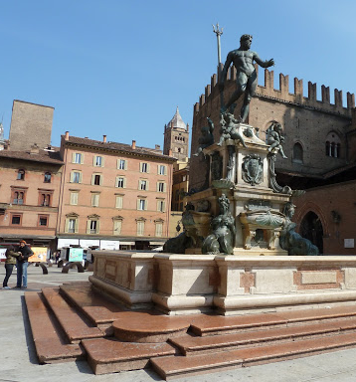
Il Restauro indica qualsiasi intervento volto a salvaguardare i valori formali e storici di un’opera
… scopriamo insieme come hanno fatto risplendere il NETTUNO
Il restauro conservativo è volto a conservare il bene preservandolo dal degrado dovuto al tempo

Slide 4
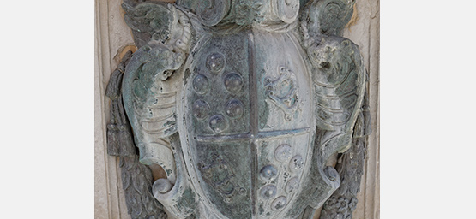
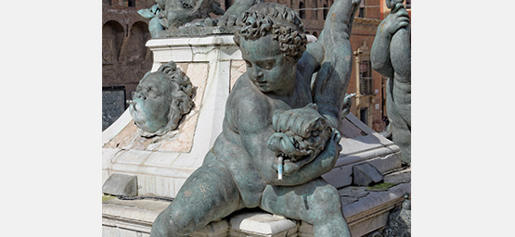
… un po’ di storia la fontana del Nettuno è stata realizzata per volontà di papa Pio IV (Giovanni Angelo Medici) all’indomani del Concilio di Trento, la fontana del Nettuno è un’opera rinascimentale
Progettata dall’architetto Tommaso Laureti e lo scultore Giambologna.
Simbolo del governo pontificio
Fu concepita usando la simmetria e lo slancio verticale d’insieme, servendosi di diversi gruppi di figure (delfini, sirene, stemmi araldici) disposti attorno alla figura serpentinata del Nettuno.

Slide 5
Il restauro del Nettuno…
Nettuno quando è nato era bellissimo!!
Per farlo risplendere ancora è stato sottoposto a mille e più esami che hanno scoperto:
Sporco di tipo generico
Composti trasportati dalla pioggia
Sedimenti vari
Attacchi chimici da parte di inquinanti (piogge acide)
Croste nere
Sali solubili provenienti dall’interno del manufatto o dall’aria
Incrostazioni calcaree

Slide 6
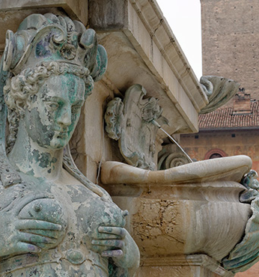
…il restauro dei bronzi L’intervento è stato svolto nel rispetto della patina, considerata parte integrante del manufatto, segno del passaggio del tempo.
Sono stati rimossi:
lo sporco di tipo generico
i sedimenti
le croste nere
i sali solubili ...
con diverse metodiche:
impacchi con prodotti chimici
con mezzi meccanici

Slide 7
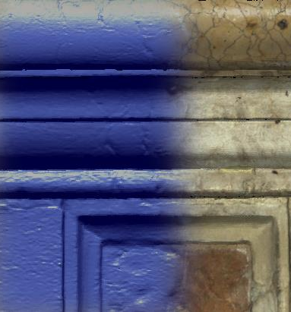
… il restauro dei materiali lapidei I materiali lapidei del monumento sono costituiti da due calcari: il rosso di Verona e la pietra d’Istria. Su tutte le parti sono presenti incrostazioni e vuoti di materiale dovuto alle piogge acide.
Per rimuovere le varie incrostazioni si sono utilizzati impacchi di soluzioni solventi di diversa natura e diversi strumenti meccanici.
Le parti deteriorate sono state sostituite.

Slide 8
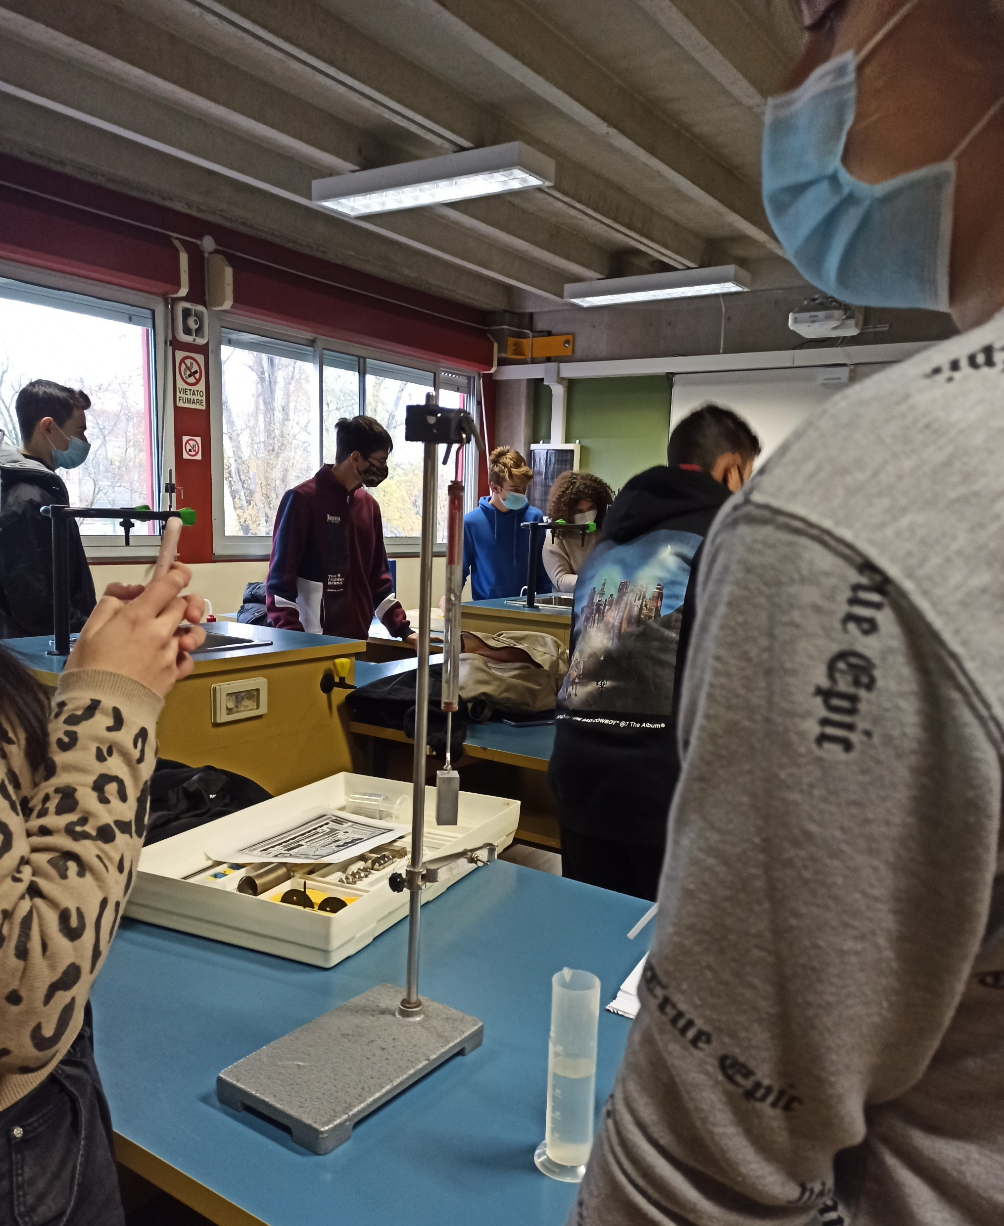
…sperimentiamo insieme nel laboratorio
EVVIVA TUTTO TORNA COME NUOVO!!
Caso 1 impacchi di soluzioni solventi
Abbiamo sottoposto un provino di materiale lapideo ai seguenti processi:
Sgrassamento con solventi tipo acetone, cloruro di metilene, ecc…
inserimento della carta assorbente tra il provino e il solvente (solitamente si utilizza per materiali porosi o disgregati);
lavaggio con acqua distillata;
leggera spazzolatura.

Slide 9
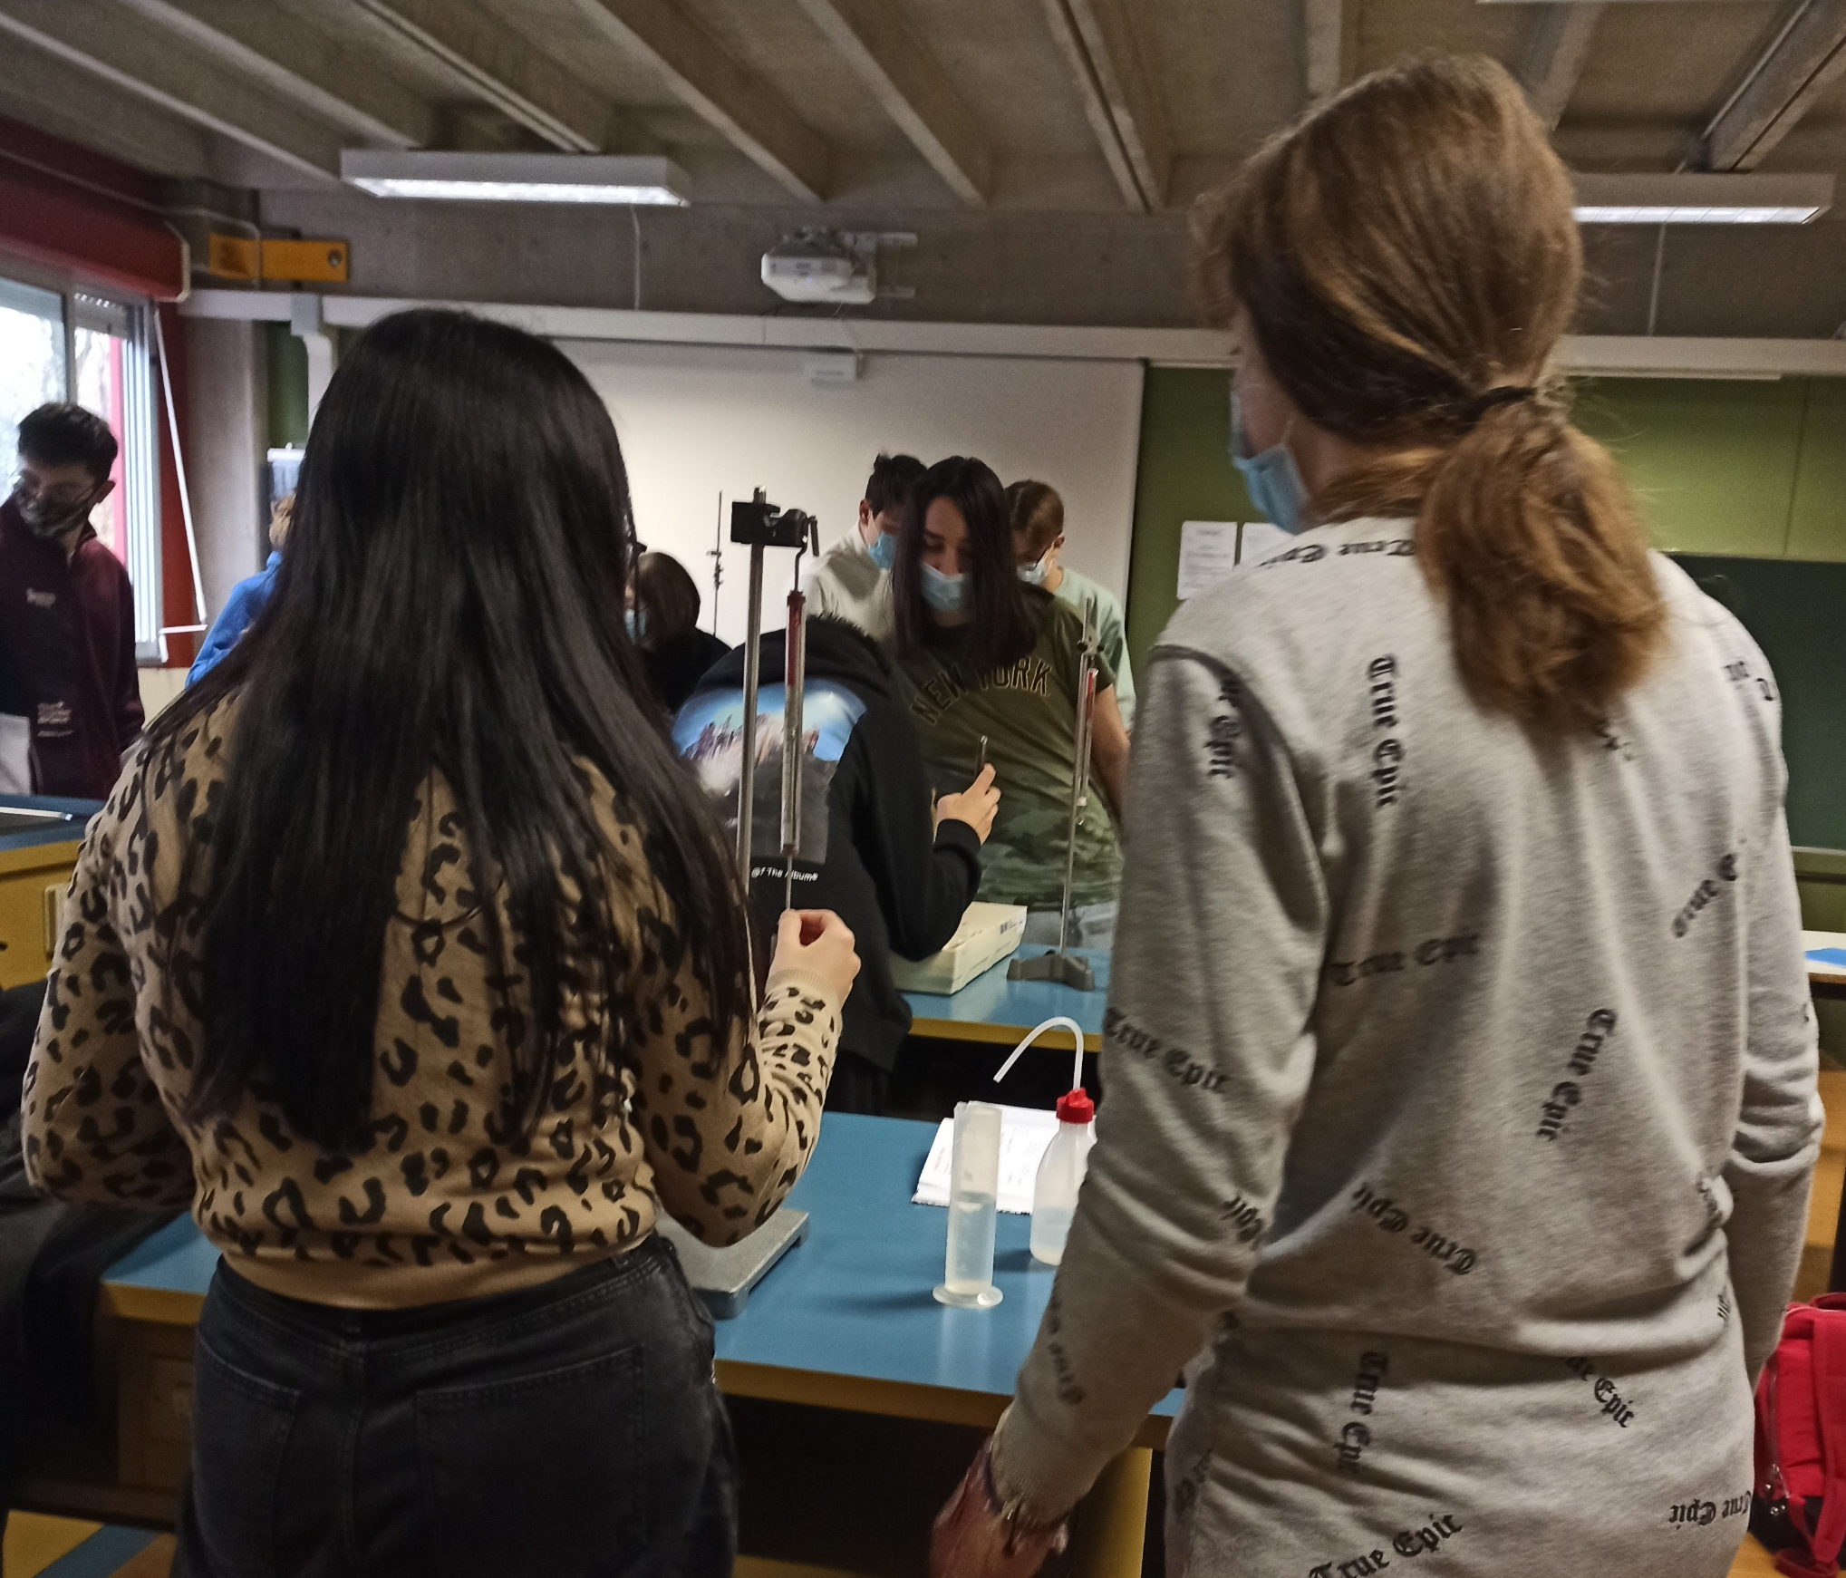
…sperimentiamo insieme nel laboratorio
Caso 2 Le parti deteriorate
Le piogge acide si sono formate nell’atmosfera.
Gli scarichi delle fabbriche, auto, ecc… emettono Ossidi di Zolfo e Azoto che a contatto con l’acqua piovana formano degli acidi.
Es: SO₃ + H₂O = H₂SO₄ (acido solforico)
ossido acqua
Conseguenza corrosione
Effetto deterioramento
metalli marmi
Il provino di marmo è stato sottoposto all’azione di una acido
La reazione le bollicine
L’osservazione piccole cavità nel marmo

Slide 10
…adesso tocca a te!!
Prova a ripetere l’esperimento insieme ai tuoi insegnanti.
Individua nella tua città un monumento che vorresti far risplendere e fatti portavoce con le istituzioni del luogo.
Ti aspettiamo per discutere insieme a noi al seguente link…..
meet.google.com/fph-pxhn-tgw

